Slide 1
Romer, “Mathiness” ve Gerçek Ötesi İktisat
Altuğ Yalçıntaş
Ankara Üniversitesi
altug.yalcintas@politics.ankara.edu.tr

Slide 2
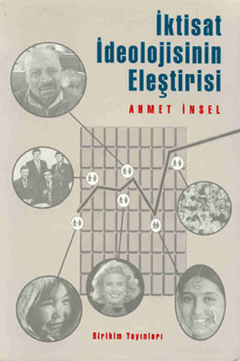
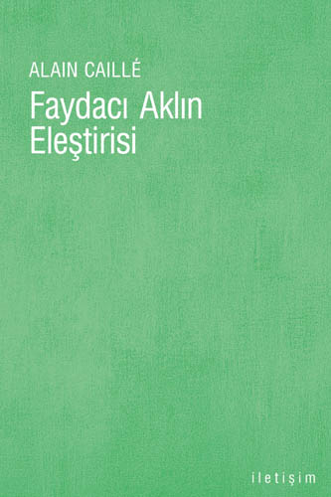
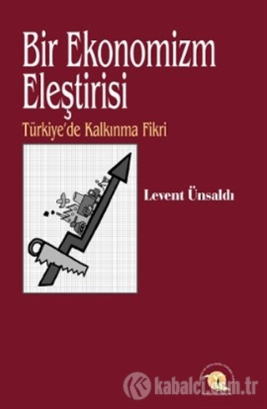

Slide 3
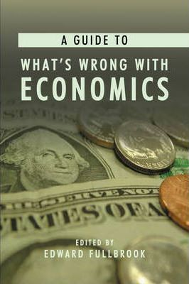
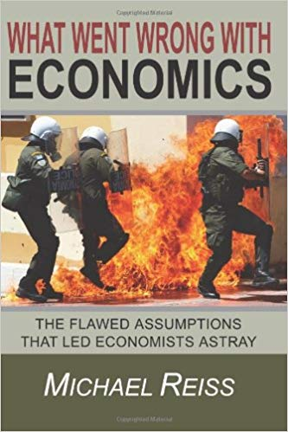
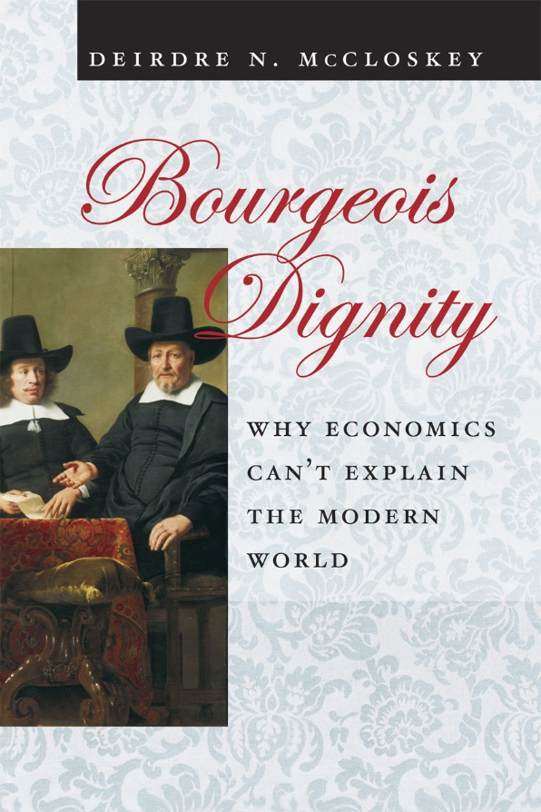

Slide 4
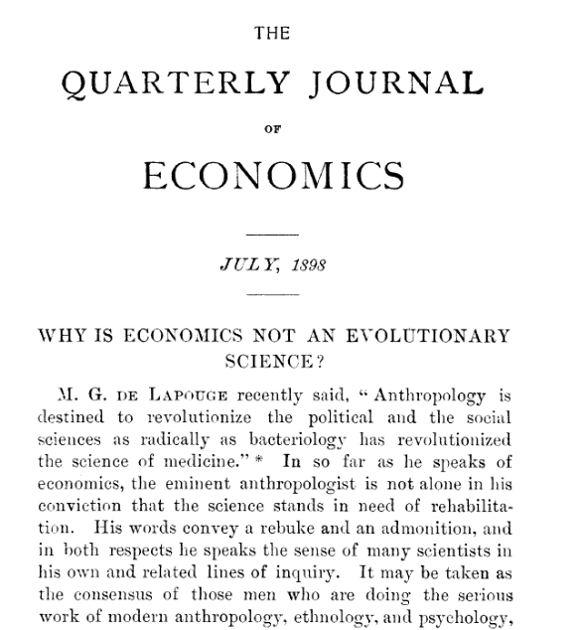

Slide 5
Biz demiyoruz
adamınız diyor!

Slide 7
“Nobel Ekonomi Ödülü”
“Nobel Ekonomi / İktisat Ödülü” diye birşey yoktur!
Doğrusu: “Alfred Nobel Hatırasına (Onuruna) İsveç Merkez Bankası’nın İktisadi Bilimler Alanında Verdiği Ödül”

Slide 8
“Nobel Ekonomi Ödülü”
İktisat alanında ilk defa 1969’de (Ragnar Frisch ve Jan Tinbergen)
İsveç MB’nin 300’üncü kuruluş yıldönümü için PR çalışması
Nobel ailesinin itirazı
Myrdal ve Hayek (ödül sahipleri) ödülün lağvedilmesi gerektiğini söylediler.
Ödüllerde ana akıma dönük eğilimler ve RAND ve Cowles Comm. etkisi
İlk protesto, 1976, Milton Friedman’ın Şili darbesini destekleyen tutumu.
Sadece 2 kadın iktisatçıya, Elinor Ostrom (2009) ve Esther Duflo (2019)

Slide 9
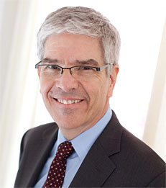
Paul Romer
Stern School of Business, New York University (halen)
Stanford, UCLA, Rochester (daha önce)
Dünya Bankası Baş İktisatçısı, 2016-2018
PhD, University of Chicago, 1983
İçsel büyüme modelleri, kentleşme ve teknoloji
2016’da sehven yapılan “İktisat Nobel Ödülü” adaylığı*
Photo credit: http://www.stern.nyu.edu/faculty/bio/paul-romer [Erişim tarihi: Ekim 2018]

Slide 10
NYU tarafından 6 Ekim 2016 tarihinde sehven yayınlanan sayfanın ekran görüntüsü. Kaynak: https://thewire.in/uncategorised/nyu-paul-romer-economics-nobel-2016-sen-deaton [Erişim Tarihi: Ekim 2018]

Slide 12
2016, Paul Romer. “Mathiness in the Theory of Economic Growth” American Economic Review 105 (5): 89-93
Mathiness: Matematiğin istismarı; somut kanıtlar ve gözlemler olmadan, özenle seçilmiş bazı kelimeler ve semboller yoluyla, modellerin içerdiği gerçek-dışı varsayımların varması istenen sonuçlara ulaştığını iddia etmek; politik bir ajandayı, anlaşılması zor “obscure” matematiksel gösterimler arkasına gizlemek; istatistiği, gerçek olayları, ham verileri hedef almıyoruz, fancy mathematical models’leri hedef alıyoruz.
Daha önce: Friedrich von Hayek (scienticism), Tony Lawson (deductivism), Uskali Mӓki (unrealisticness), McCloskey ve Ziliak (abuse of statistical significant tests) ve diğerleri (George Orwell, “rhetorical fog”).

Slide 13
2016, Paul Romer. “Mathiness in the Theory of Economic Growth” American Economic Review 105 (5): 89-93
“The style that I am calling mathiness lets academic politics masquerade as science. Like mathematical theory, mathiness uses a mixture of words and symbols, but instead of making tight links, it leaves ample room for slippage between statements in natural versus formal language and between statements with theoretical as opposed to empirical content.”
“… as the quantity increases, mathiness could do permanent damage because it takes costly effort to distinguish mathiness from mathematical theory.”

Slide 14
2016, Paul Romer. “Mathiness in the Theory of Economic Growth” American Economic Review 105 (5): 89-93
“McGrattan and Prescott (2010) is one of several papers by traditionalists that use mathiness to campaign for price-taking models of growth. The natural inference is that their use of mathiness signals a shift from science to academic politics, presumably because they were losing the scientific debate. If so, the paralysis and polarization in the theory of growth is not sign of a problem with science. It is the expected outcome in politics.”

Slide 15
2016. “The Trouble with Macroeconomics” American Economist
“My conjecture is that string theory and post-real macroeconomics illustrate a general failure mode of a scientific field that relies on mathematical theory. The conditions for failure are present when a few talented researchers come to be respected for genuine contributions on the cutting edge of mathematical modeling. Admiration evolves into deference to these leaders. Deference leads to effort along the specific lines that the leaders recommend. Because guidance from authority can coordinate the efforts of other researchers, conformity to the facts is no longer needed as a coordinating device. As a result, if facts disconfirm the officially sanctioned theoretical vision, they are subordinated. Eventually, evidence stops being relevant. Progress in the field is judged by the purity of its mathematical theories, as determined by the authorities.”

Slide 16
2016. “The Trouble with Macroeconomics” American Economist
“In response to the observation that the shocks are imaginary, a standard defense invokes Milton Friedman’s (1953) methodological assertion from unnamed authority that “the more significant the theory, the more unrealistic the assumptions.” More recently, “all models are false” seems to have become the universal hand-wave for dismissing any fact that does not conform to a favorite model. The noncommittal relationship with the truth revealed by these methodological evasions and the “less than totally convinced ...” dismissal of fact goes so far beyond post-modern irony that it deserves its own label. I suggest “post-real.””

Slide 17
Post-truth nedir?
Hakikat ötesi (TR); Hakikatin önemsizleşmesi (TR); Post-faktisch (ALM): Gerçeğe temas etmemek, somut verilere başvurmamak, doğru olmayan bilginin sürekli olarak tekrarlanması, yanlış bilginin düzeltilmeden hayatta kalmaya devam etmesi
Gerçeklik ötesi iktisat nedir?
İktisadi açıklamalar verilere ve somut kanıtlara dayanmıyor.
İktisatçılar, verilerle ve somut kanıtlarla yanlışlanan açıklamaları reddetmiyorlar.

Slide 18
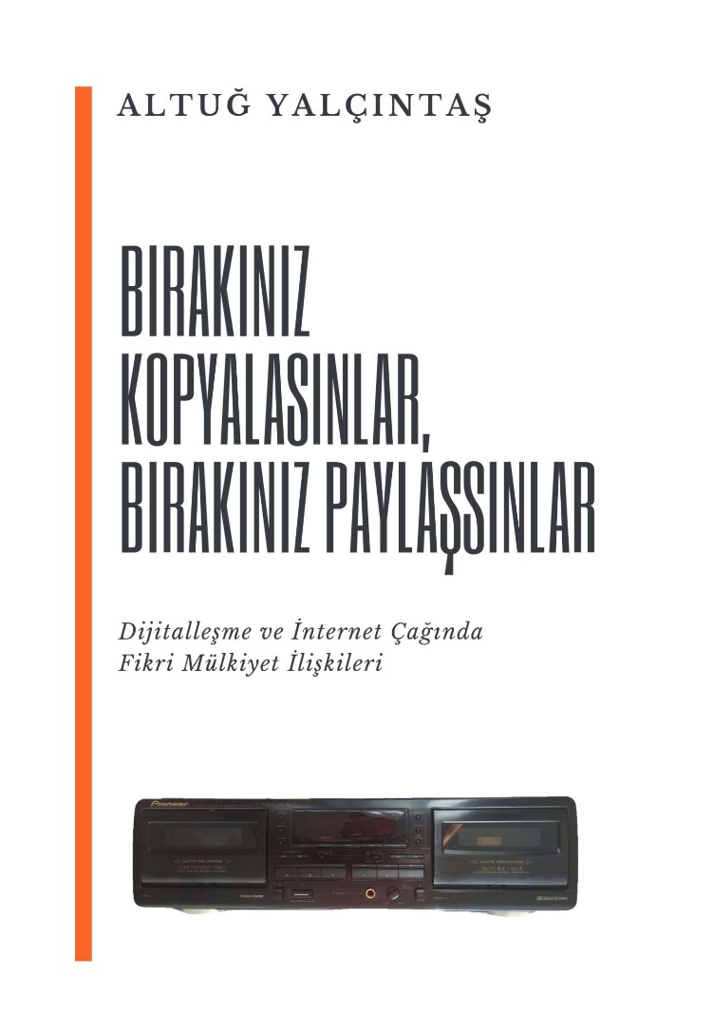
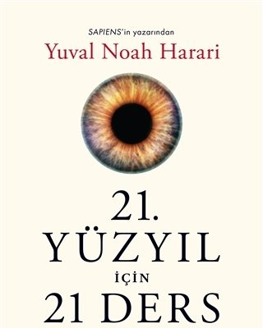

Slide 19
Ahlâki bir mesele olarak gerçeklik-ötesi iktisat
“İktisat uygulamalı etiğin bir parçası[dır]”*
İktisatçılar bilimsel açıdan sorumlu davranmıyorlar.
İktisatçılar araştırmacıların oluşturduğu komüniteye zarar veriyorlar.
Kaynak: William K. Kapp. (1949 [1963]). Economics as Part of a System of Applied Ethics. In K. W. Kapp (Ed.), History of Economic Thought: A Book of Readings (pp. 3-4). New York: Barnes and Noble.

Slide 20
Eski Dikotomi
“Is statements” vs. “ought-to statements”
“Olan” vs. “olması gereken”
“positive economics”
(i.e. “objective,” “factual,” “causal” explanations)
“normative economics”
(i.e. “subjective,” “ideological,” “value-laden” arguments)

Slide 21
Eski Dikotomi
“Olan” vs. “olması-gereken”
“1983 ve 1988 yılları arasında ABD’nin yıllık ortalama büyümesi %4’ün üzerindedir.” Kaynak: https://data.worldbank.org/indicator/NY.GDP.MKTP.KD.ZG?locations=US
Küresel sistemin sürdürülebilir büyümeyi gereçekleştirebilmesi için ABD’nin serbest piyasa politikaları uygulanmalıdır.

Slide 22
Yeni Dikotomi
“Is statements” vs. “is-not statements”
Somut kanıt ve verilerle doğrulanabilir
(ve yeni verilerle yanlışlanabilir) ifadeler
Somut kanıt ve verilerle yanlışlanmış ya da doğrulanamayan ifadeler

Slide 23
Yeni dikotomi
“Is statements” vs. “is-not statements”
“IMF verilerine göre, küresel ekonomi 2017 yılında %3,15 oranında büyümüştür” Kaynak:
https://www.imf.org/external/datamapper/NGDP_RPCH@WEO/OEMDC/ADVEC/WEOWORLD
“… median growth rates for countries with public debt over roughly 90 percent of GDP are about one percent lower than otherwise; average (mean) growth rates are several percent lower” (Reinhart and Rogoff 2010)

Slide 24
Sonuç
“Yeni” dikotomi, aslında, yeni değildir.
“Olan” (is-statement) ve “olmayan” (is-not-statement) arasıdaki fark mantığa dayalı bir farktır. Ancak bu farkın dikkate alınmaması araştırmacılara zarar veren bir bilimsel suistimal türüdür.

Slide 25
Sonuç
“Yeni” dikotomi, aslında, yeni değildir.
“Olan” (is-statement) ve “olmayan” (is-not-statement) arasıdaki fark mantığa dayalı bir farktır. Ancak bu farkın dikkate alınmaması araştırmacılara zarar veren bir bilimsel suistimal türüdür.
İktisat değer yüklüdür (value-ladennes)

Slide 26
Sonuç
“Yeni” dikotomi, aslında, yeni değildir.
“Olan” (is-statement) ve “olmayan” (is-not-statement) arasıdaki fark mantığa dayalı bir farktır. Ancak bu farkın dikkate alınmaması araştırmacılara zarar veren bir bilimsel suistimal türüdür.
İktisat değer yüklüdür (value-ladenness).
İktisat aynı zamanda gerçeklik yüklü olmalıdır (fact-ladenness).

Slide 27
Romer, “The Trouble with Macroeconomics” (2016)
“My conjecture is that string theory and post-real macroeconomics illustrate a general failure mode of a scientific field that relies on mathematical theory … conformity to the facts is no longer needed as a coordinating device. As a result, if facts disconfirm the officially sanctioned theoretical vision, they are subordinated. Eventually, evidence stops being relevant. Progress in the field is judged by the purity of its mathematical theories …”

Slide 28
Adam haklı, beyler!

Slide 29
Post-truth örnekler

Slide 30
Post-truth örnekler

Slide 31
Post-truth örnekler

Slide 32
Bu resimde AI üzerinde en az bir akademik makalesi olan kaç araştırmacı vardır?

Slide 33
Bu resimde kaç kadın var? (Bu kişilerin kaçı cumhuriyetçi?)

Slide 34
Post-truth örnekler
Kaynak: TÜİK, 2017

Slide 35
Kaynak: https://data.worldbank.org/indicator/NY.GDP.MKTP.CD?locations=TR [Ekim 2020]

Slide 36
Post-truth örnekler
Kaynak: IMF, 2017

Slide 37
Post-truth neden bu kadar yaygın?
“Sosyal olmayan” medya: başta TV’ler olmak üzere basılı ve görsel her türlü haber ve entertainment aracı.
“Sosyal” medya: Dijital teknolojiler ve internet (özellikle de Web 2.0 platformları, Twitter, Facebook, Instagram, YouTube gibi.)
Donald Trump’ın Facebook ve diğer platformlar üzerinden yürüttüğü seçim kampanyasından çıkan sonuç
Brexit savunucularının yaydığı yalanlar

Slide 40
Hypernormalisation, Alan Curtis, 2016

Slide 41
Augmented reality
Olgusal gerçeklerin bilgisayar ortamında dijital hale getirilmesi
Dijital simülasyonlar
Değişen gerçeklik algısı
Bazı ayrıntıların eklenmesi
Bazı ayrıntıların gizlenmesi (ya da izole edilmesi)
En çok kullanımı oyun sektörü, eğitim, sanat, askeriye, 1990’lardan beri hayatımızda
Google Maps, Pokemon Go, Survivor,

Slide 42
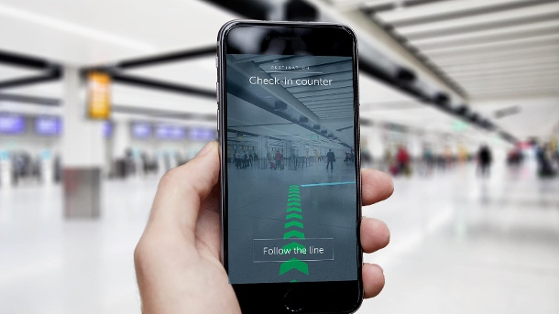
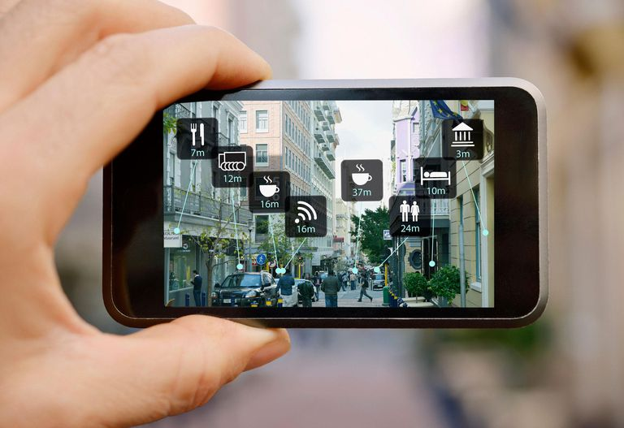
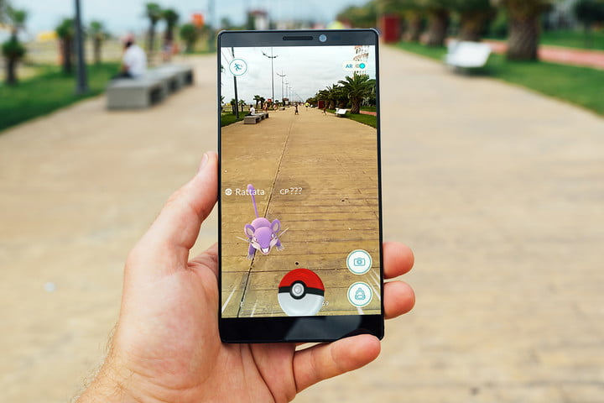

Slide 43
Hiperrealizm
1960’larda ortaya çıkan ve özellikle resim ve heykel alanında yaygınlaşan bir sanat akımı
Nesnel ve görsel (ya da sanal) olanın içiçeliği
Gerçek ve gerçek olmayanın içiçeliği
Hakiki ve hakiki olmayanın içeçiliği
Doğru ve yanlışın içiçeliği

Slide 44
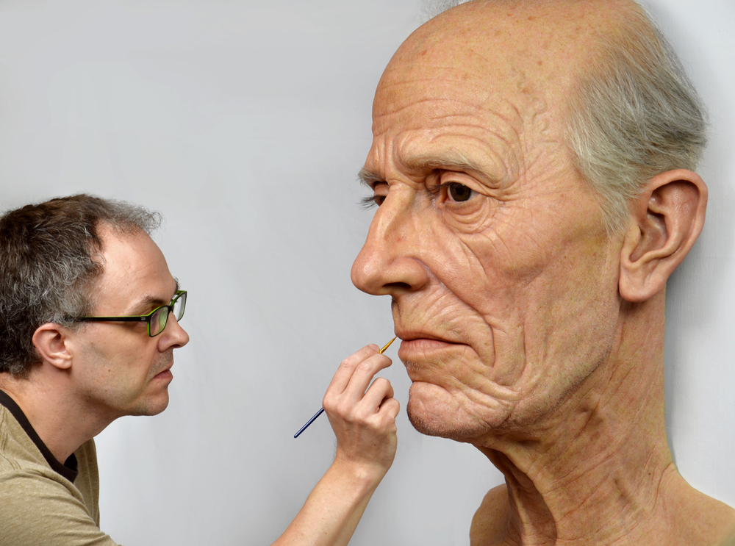
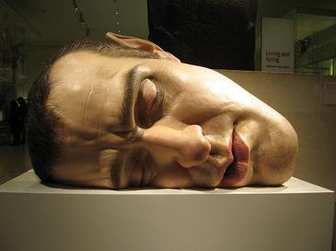
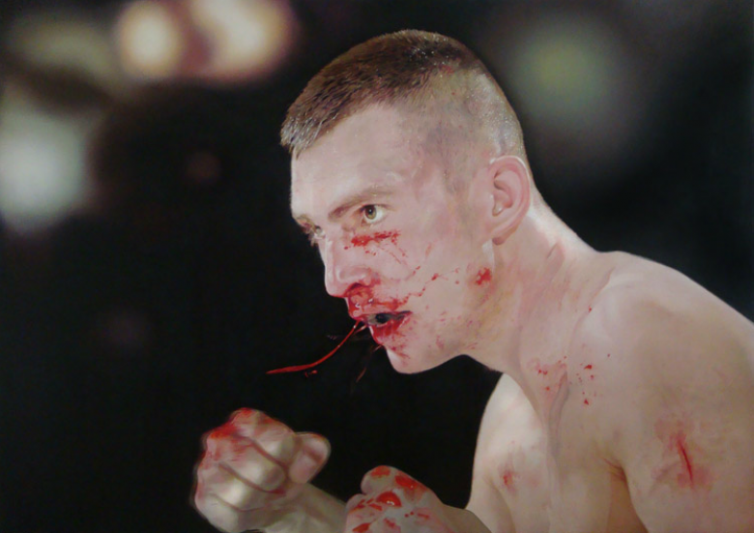
Alexa Meade
Jamie Salmon
Taner Ceylan
Ron Meuck

Slide 45
Türkçe’de yaygın olarak kullanılan bazı deyim ve atasözleri:
“Gerçeklerin er ya da geç ortaya çıkmak gibi bir huyu vardır.”
“Zaman her şeyin ilacıdır.”
“Sabrın sonu selamettir.”
“Adalet er ya da geç tecelli eder.”
“İyiler her zaman kazanır.”
“Müsademe-i efkârdan barika-i hakikat doğar” → “hakikatin ışığı fikirlerin çarpışmasından çıkar” (Namık Kemal, Ziya Paşa, Tevfik Fikret, Cenap Şahabettin ve Recep Tayyip Erdoğan)

Slide 46
Hakikat nedir / nerede?

